Slide 1
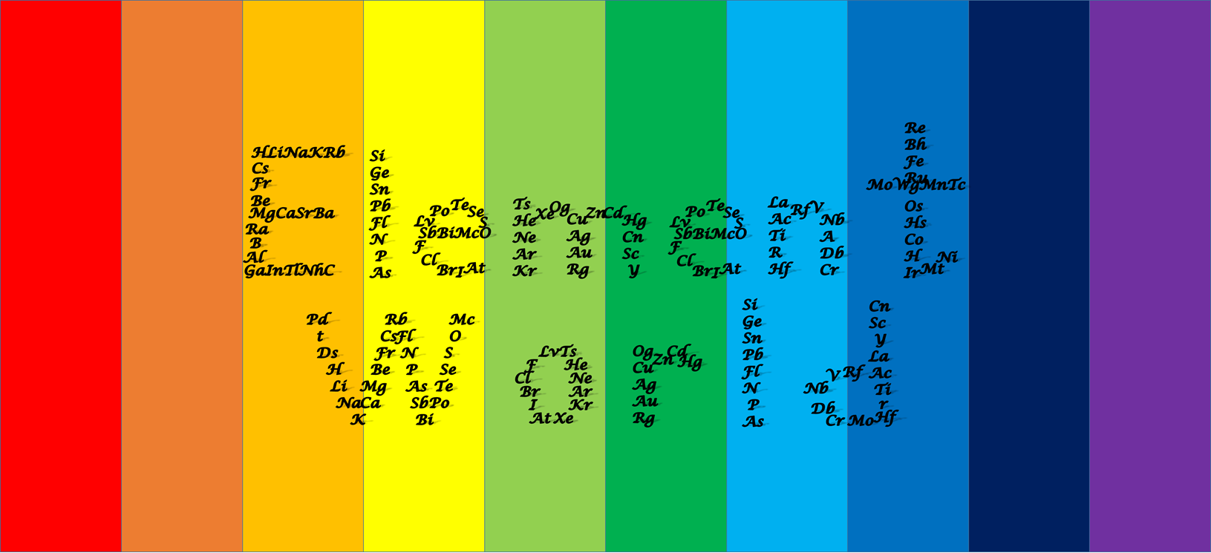
作品名:元素世界
作者:林家右

Slide 2
封面理念

Slide 3
封面理念

Slide 4
故事線介紹

Slide 5
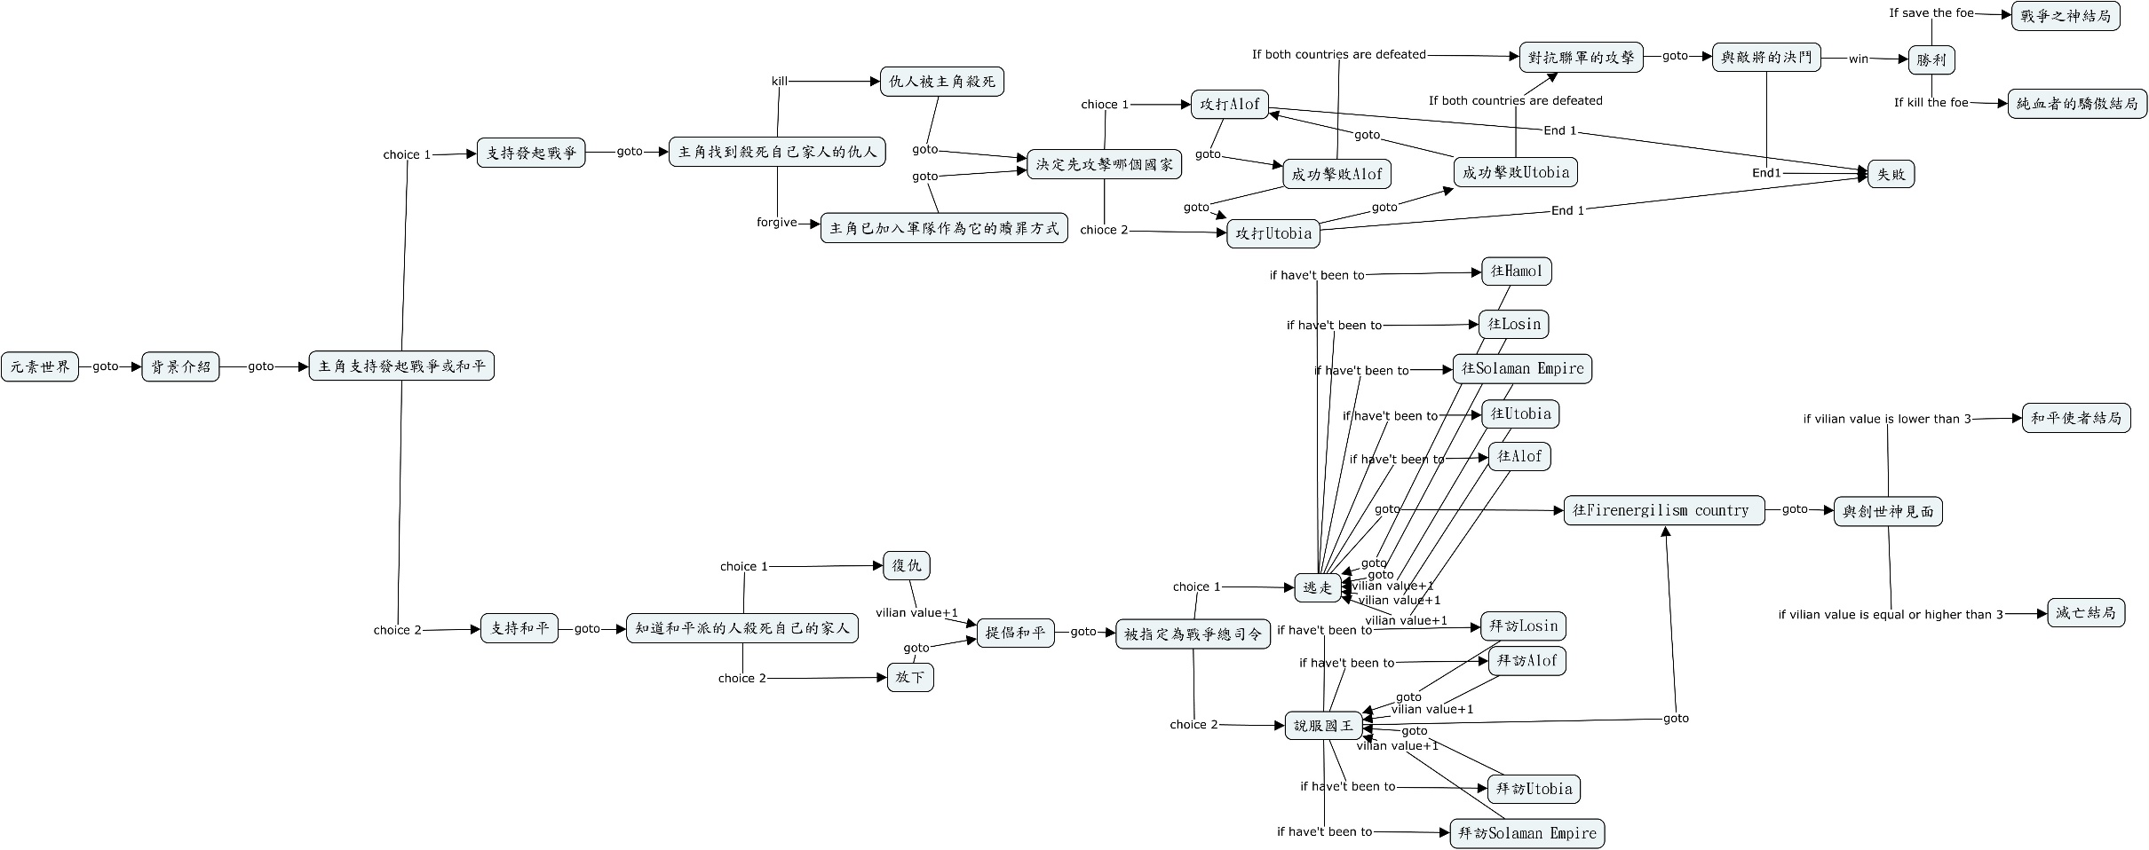
故事線介紹

Slide 6
故事線介紹

Slide 7
故事線介紹

Slide 8
故事線介紹

Slide 9
故事線介紹

Slide 10
故事線介紹

Slide 11
故事線介紹

Slide 12
故事線介紹

Slide 13
故事線介紹

Slide 14
圖形資料

Slide 15
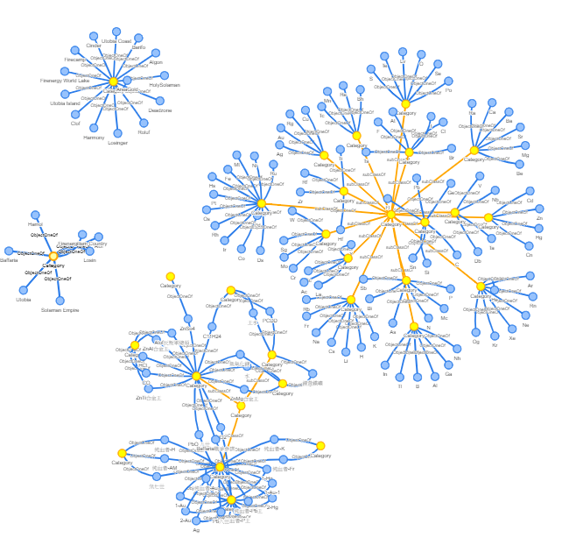
圖形資料

Slide 16
Wiki

Slide 17
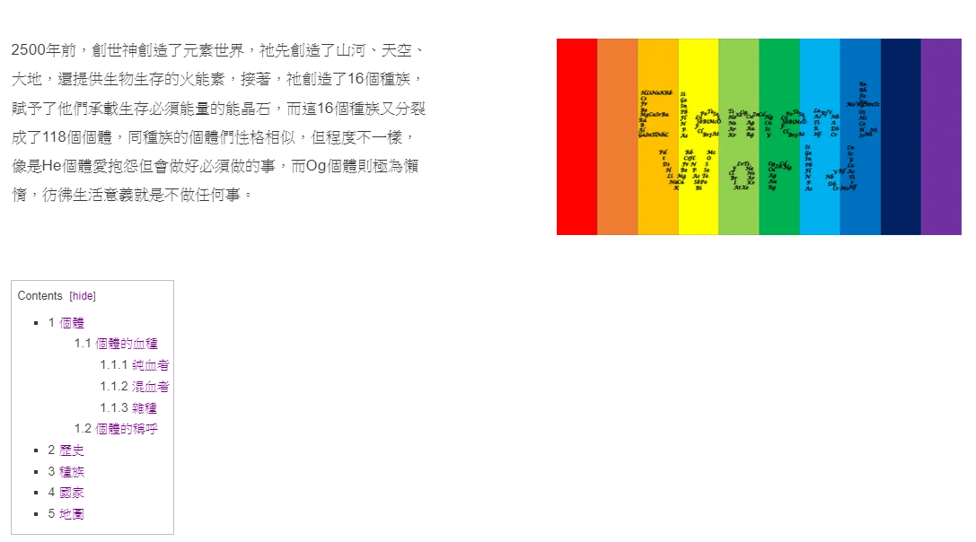
Wiki

Slide 18
Twine

Slide 19
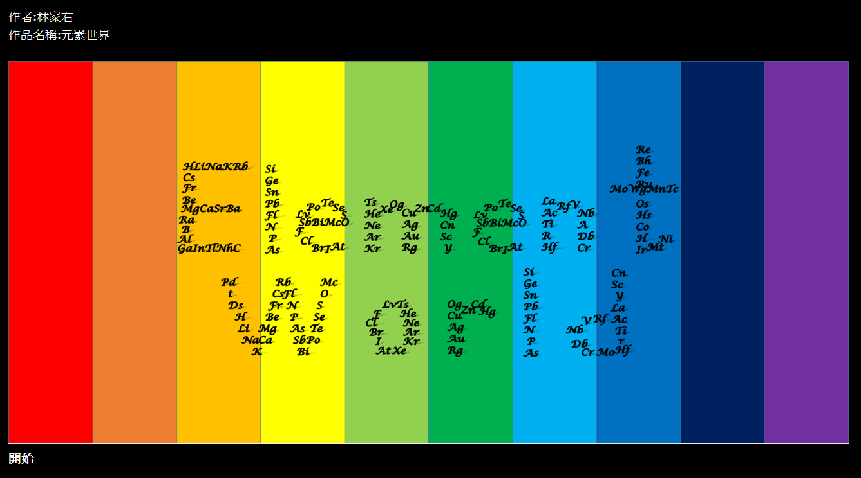
Twine
https://elementworld.neocities.org/

Slide 20
End

